Slide 1

LLM PER SO ESPERIMENTO 1.0 (SECONDA PRESENTAZIONE)
Tesi di laurea magistrale in Software Security
Andrea Esposito, M63001650
(05/03/2026)

Slide 2
Obiettivi
LLM judge riceve solo l'output di check statico e dinamico.
Divisione esito in
esecuzione (output) corretta
codice corretto
Bilanciamento esercizi corretti e non corretti prendendo l'ultimo non-corretto
Analisi singoli esercizi
Tenere traccia della vera causa di malfunzionamento(fallimento check dinamico oppure check statico)
Il judge riceve l'esito "vero" della analisi dinamica oppure della analisi statica, a seconda di quale sia il problema "vero" del programma dello studente

Slide 3
Dati utilizzati
Raccolta dei dati a partire dagli ultimi commit non funzionanti per ciascuno studente.
Bilanciamento tra casi corretti e non corretti.
Iterazione per singolo esercizio:
Studente → Esercizio → Analisi
Isolamento del comportamento di ciascun esercizio per ogni studente.
Ground truth di riferimento basata su soluzione dell’esercizio.
Identificazione del tipo di fallimento:
Statico → errore nel codice o errori rilevati da analisi statica.
Dinamico → errori nell’esecuzione o risultati non conformi.

Slide 4
Analisi codice
Attraverso GitIngest viene effettuata la raccolta del contenuto del repository di ogni studente per ogni esercizio.
Il Focus è stato incentrato sui soli blocchi di codice «TBD» per individuare errori o funzionalità mancanti.
I contenuti vengono limitati per evitare timeout LLM dovuti a prompt troppo lunghi.

Slide 5
Flusso di analisi
Estrazione codice e traccia tramite GitIngest.
Identificazione dei blocchi TBD per analisi statica.
Costruzione dei prompt per LLM:
Statico → verifica correttezza del codice.
Dinamico → verifica output del programma.

Slide 6
Divisione esiti: Analisi Dinamica vs Analisi Statica
Attraverso 2 prompt separati vengono effettuati:
Check Dinamico
Input per LLM:
Traccia (README.md)
Output del programma (stdout)
Errori del programma (stderr)
Obiettivo: verificare se l’esecuzione produce risultati coerenti con la traccia, indipendentemente dal codice sorgente.
Check Statico
Input per LLM:
Traccia (README.md)
Blocchi TBD dal codice sorgente
Obiettivo: verificare se il codice è logicamente corretto e coerente con la traccia.
Anche in caso di fallimento dinamico, il check statico viene sempre eseguito.

Slide 7
Funzione del LLM Judge
Analisi Dinamica:
Se il problema reale è dinamico, il giudice verifica l'esito dinamico (output, stderr, etc.) rispetto alla ground truth dinamica.
La valutazione si basa sulla coerenza tra l'output del programma e il risultato atteso.
Analisi Statica:
Se il problema reale è statico, il giudice confronta il codice dello studente con la soluzione di riferimento.
Si verifica la presenza di violazioni strutturali, come funzioni mancanti, errori logici, o TBD.
Inoltre, il giudice esamina i blocchi TBD e verifica che il codice sia coerente con la traccia (rispettando la logica e la struttura richiesta).
Confronto con la Ground Truth
Entrambe le analisi (dinamica e statica) alimentano la decisione finale:
Giudizio finale: il giudice valuta la correttezza del risultato rispetto alla vera causa (dinamica o statica).
Il giudice emette una classificazione corretta o meno, motivando la risposta in base alla ground truth e alla diagnosi.

Slide 8
Esempio di risultato (1)
student | exercise | commit_analyzed | compile_success | test_success | true_cause | llm_esecuzione_corretta | llm_diagnosi_esecuzione | llm_codice_corretto | llm_diagnosi_codice | errore_file | errore_linea | judge_corretto | judge_motivazione
Beccio-san | remote_procedure_call | d04f860f26f54a49a81b60c799c5aa434c702b2a | true | false | dynamic | NO | Il programma presenta errori di runtime, come evidenziato dalle righe di output su STDERR. In particolare, l'utilizzo di `ipcrm` con ID non validi suggerisce che ci sia un problema nella gestione delle risorse del sistema operativo. E’ probabile che il problema si concentri sulla gestione dei thread Worker nel Server o sulla comunicazione tra Client e Server. | NO | I blocchi TBD non sono logicamente corretti. Nel blocco TBD \"Ricevere un messaggio di risposta\" manca la logica per estrarre il valore di ritorno e l'errore dal messaggio di risposta. | prodcons_client.c | 39 | SI

Slide 9

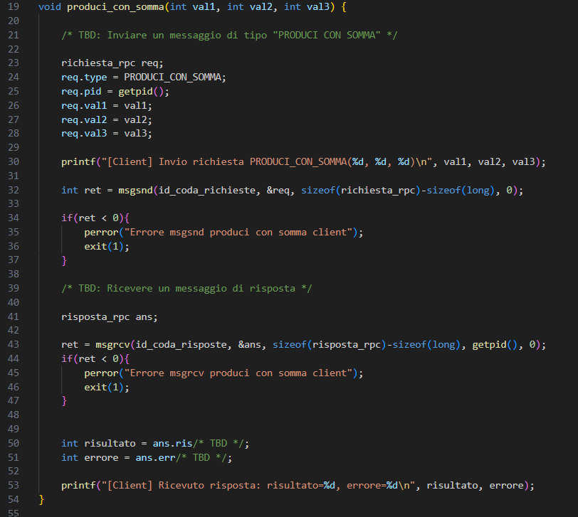
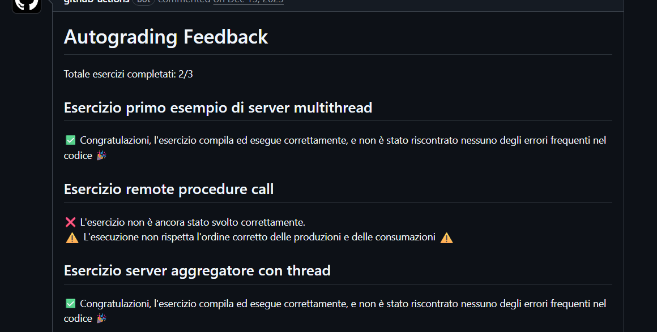
Esempio di risultato(2)
LLM primario ha rilevato che il codice non è corretto:
Nei blocchi TBD per ricevere risposte (msgrcv) non viene estratto correttamente il risultato e il codice errore.
Il risultato è compatibile con quanto fornito attraverso il processo di valutazione attuale.

Slide 10
Analisi effettuate
Su un totale di 75 esercizi sono state condotte le seguenti analisi:
Distribuzione compile_success e test_success.
Distribuzione per fallimento vero(true_cause) check statici, check dinamici e funzionanti (solo su esercizi che compilano).
Distribuzione esecuzione corretta e distribuzione codice corretto.
Matrice di confusione LLM primario check statici vs ground truth (llm_codice_corretto=NO, true_cause=static ) e check dinamici vs ground truth (llm_esecuzione_corretta=NO, true_cause=dynamic ) su esercizi che compilano.
Distribuzione judge_corretto SI e NO.

Slide 11
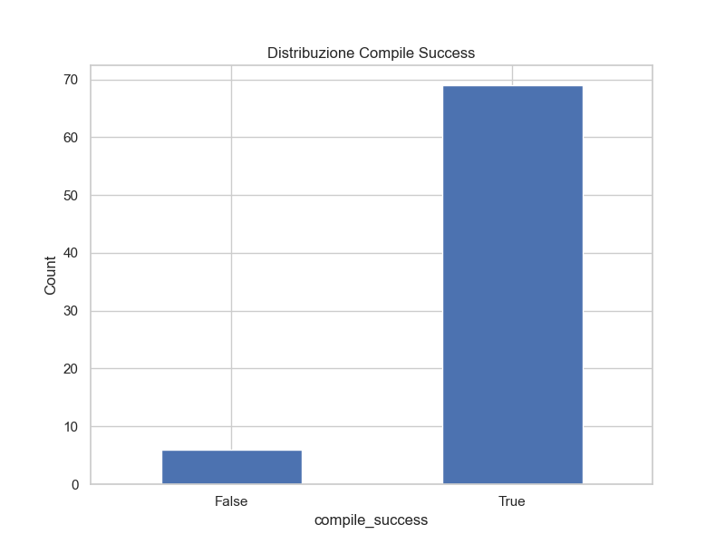
Distribuzione compile_success

Slide 12
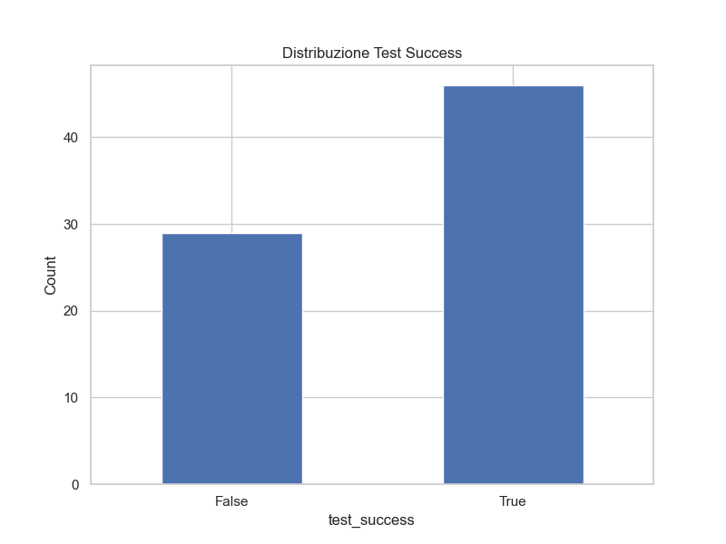
Distribuzione test_success

Slide 13
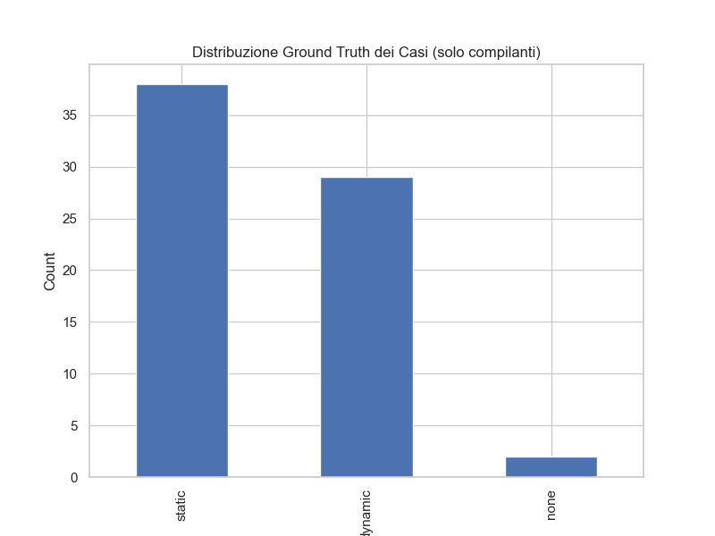
Distribuzione Ground Truth

Slide 14
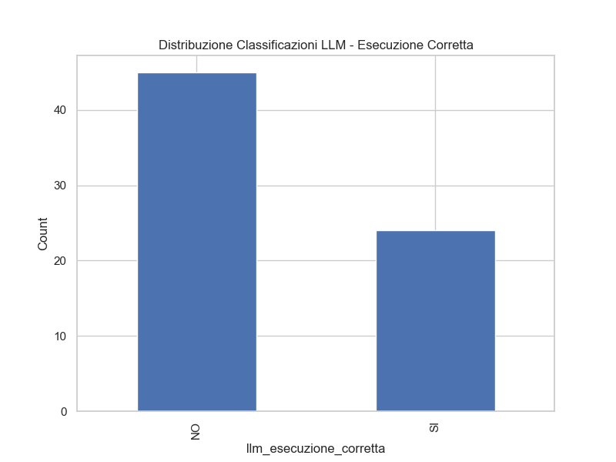
Distribuzione Analisi Dinamica – LLM Primario

Slide 15
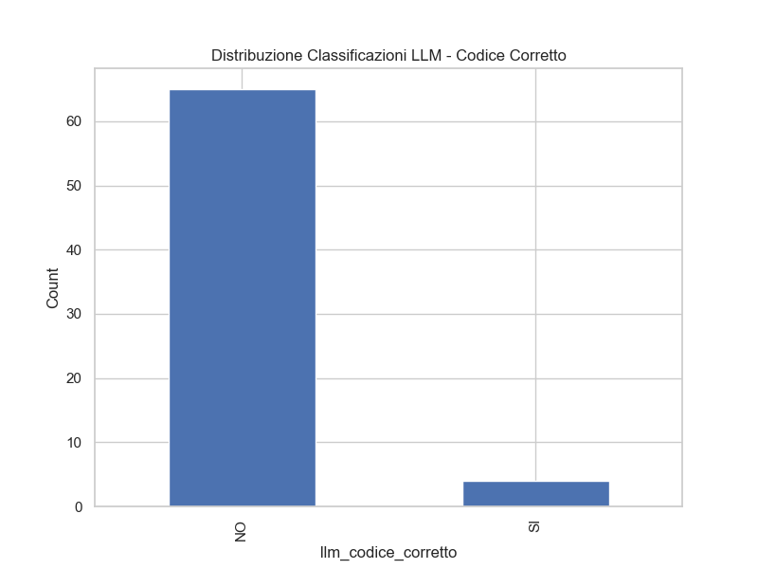
Distribuzione Static Analysis - LLM Primario

Slide 16
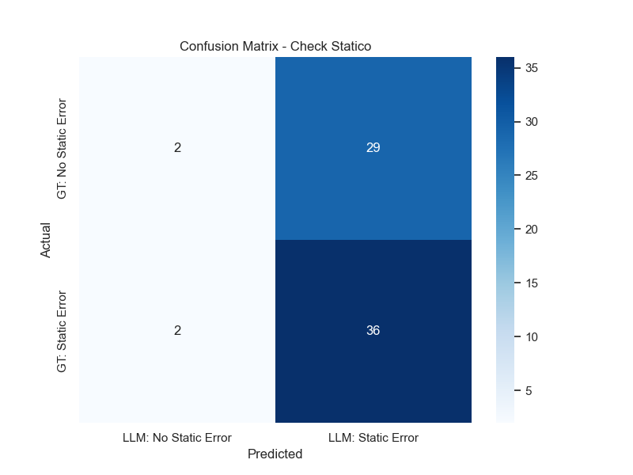
Confusion Matrix - Check Statico

Slide 17
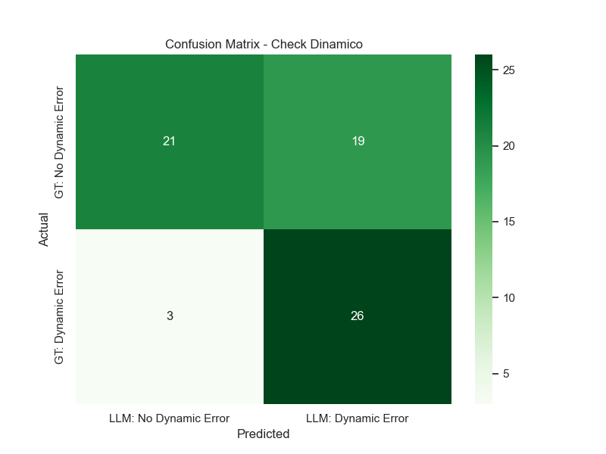
Confusion Matrix - Check Dinamico

Slide 18
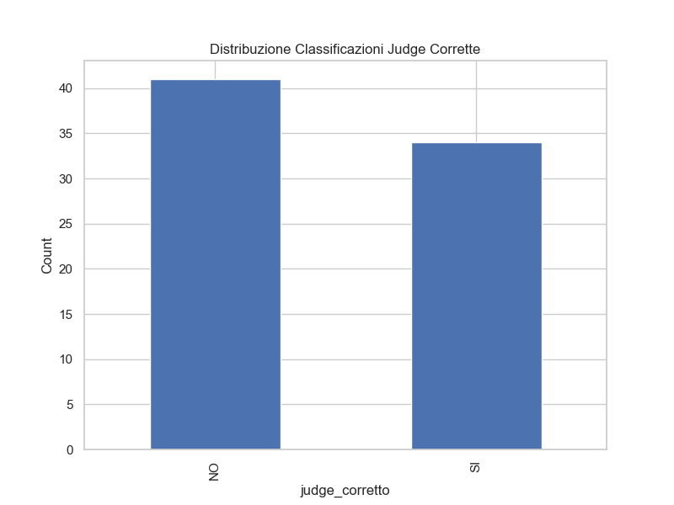
Distribuzione Giudice
Nel 45.33 % dei casi il giudice ritiene corretta la diagnosi del LLM Primario.

